Slide 1
Дикие животные
2 младшая группа

Slide 2
Эта рыжая плутовка, Кур ворует очень ловко. Волку серому сестричка, А зовут её ........

Slide 3
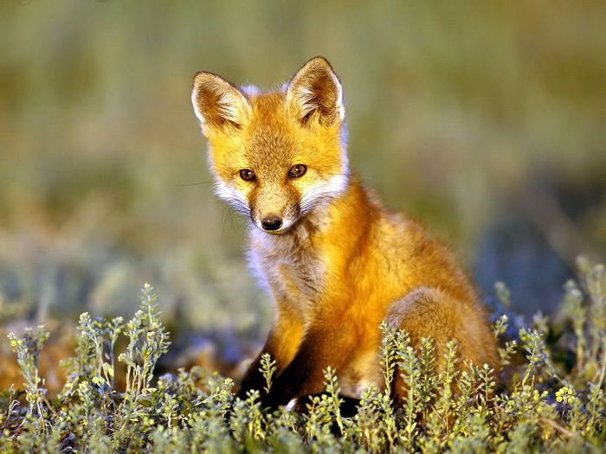
Лиса

Slide 4
Все время по лесу он рыщет, Он в кустах кого-то ищет. Он из кустов зубами щелк, Кто скажите это - …

Slide 5
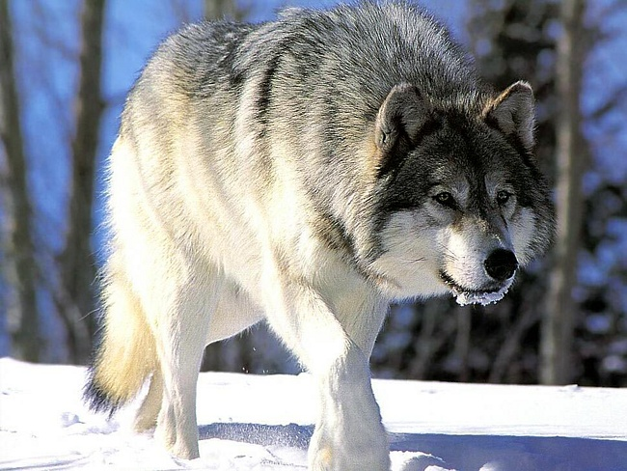
Волк

Slide 6
Косолапый и большой, Спит в берлоге он зимой. Любит шишки, любит мёд, Ну-ка, кто же назовет?

Slide 7
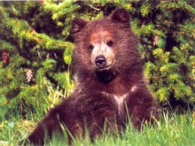
Медведь

Slide 8
Этот зверь с двумя клыками, С очень мощными ногами И с лепешкой на носу. Роет землю он в лесу.

Slide 9
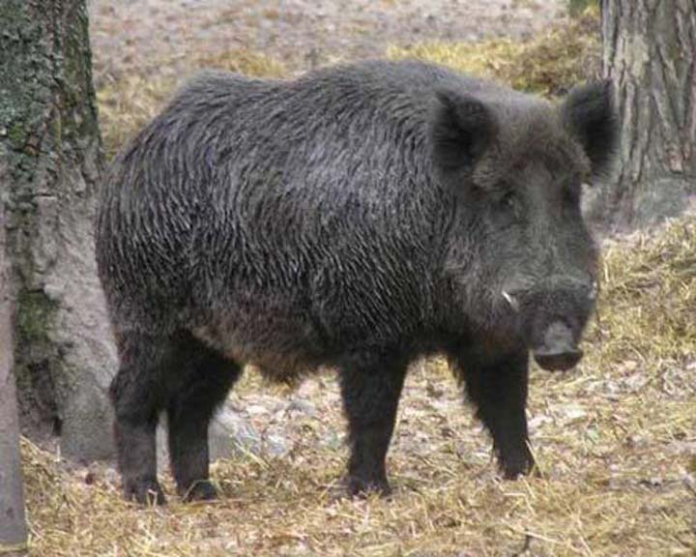
Кабан

Slide 10
Вот иголки и булавки Вылезают из-под лавки На меня они глядят Молока они хотят.

Slide 11
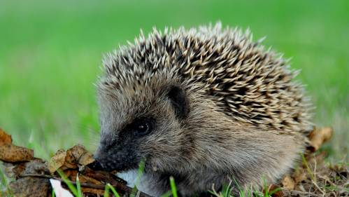
Еж

Slide 12
Зимой беленький,
а летом серенький.

Slide 13
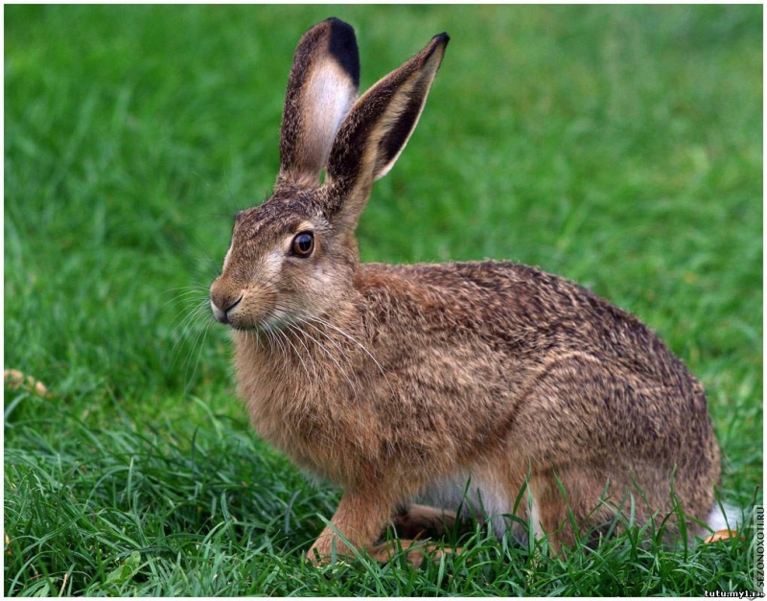
Заяц

Slide 14
Он из леса вышел снова, Не олень и не корова. Повстречаться нам пришлось Познакомьтесь это...

Slide 15
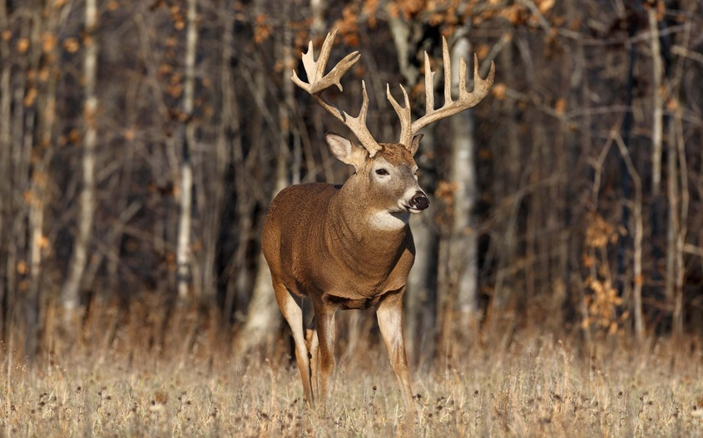
Лось

Slide 16
Шустрый маленький зверёк, Называется …

Slide 17
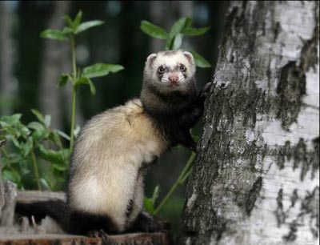
Хорек

Slide 18
Он обычно спит в дупле, А не на сырой земле. Не помыв, не тянет в рот Даже вкусное…

Slide 19
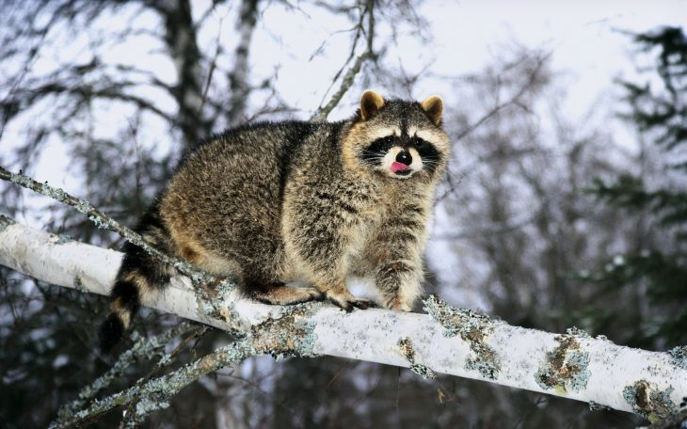
Енот

